Slide 1
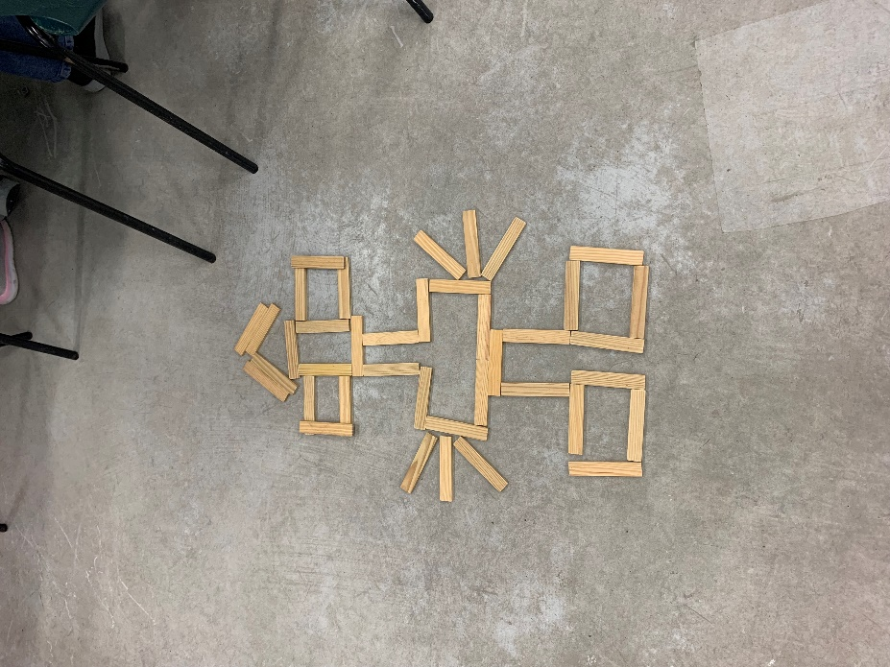
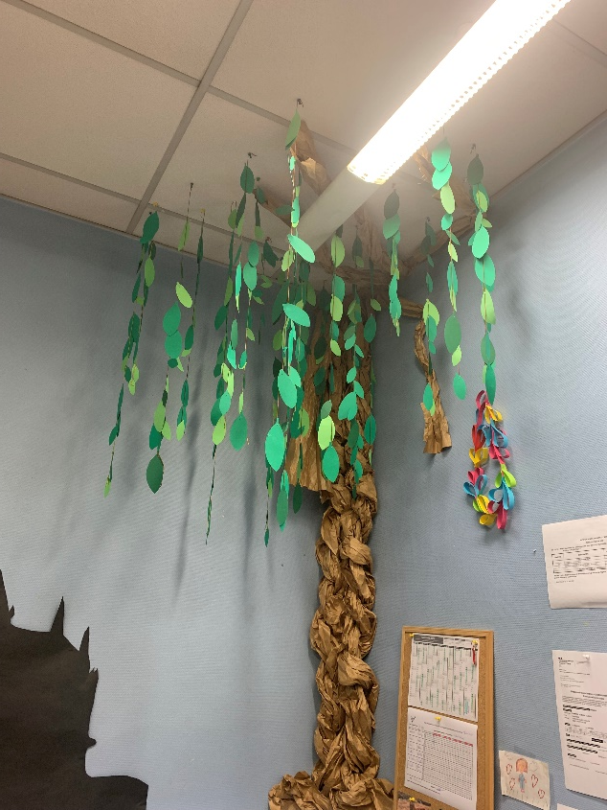
Al du Centre

Slide 2
Activités du soir
Les activités du soir de l’Al du Centre vont bientôt débuter
Ces activités seront proposés de 16h30 à 18h.
Une activité par jour (lundi, mardi, jeudi et vendredi)
Un programme d’activité vous seras transmis, les activités débuterons le lundi 6 octobre 2025.
Si vous voulez inscrire vos enfants, il est possible de le faire soit au Service Enfance et Petite Enfance de la mairie ou sur le portail famille.
https://saint-claude.kiosquefamille.fr/kiosque/

Slide 3
Pour commencer il y aura cuisine, aide aux devoirs, jeux sportifs et au fil des saisons.
Inscription en Mairie au Service Enfance Petite Enfance sur RDV les mercredis pour la semaine suivante
ou
Inscriptions sur le portail famille jusqu’au mardi soir 23h59, pour la semaine suivante.
https://saint-claude.kiosquefamille.fr/kiosque
Pour plus de renseignements hésitez pas à nous contacter.

Slide 4
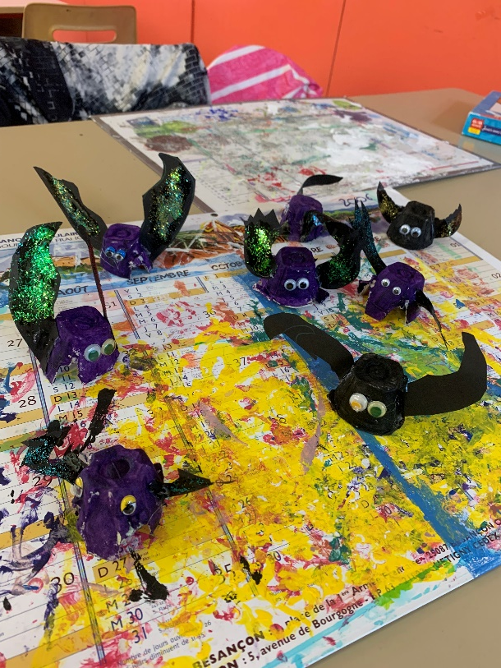
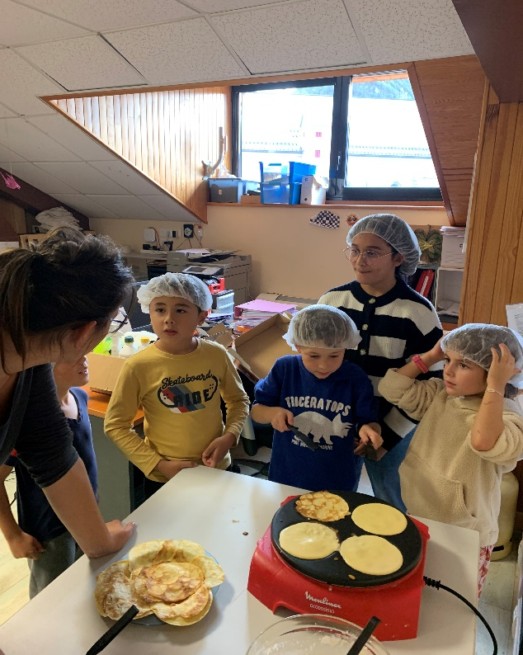
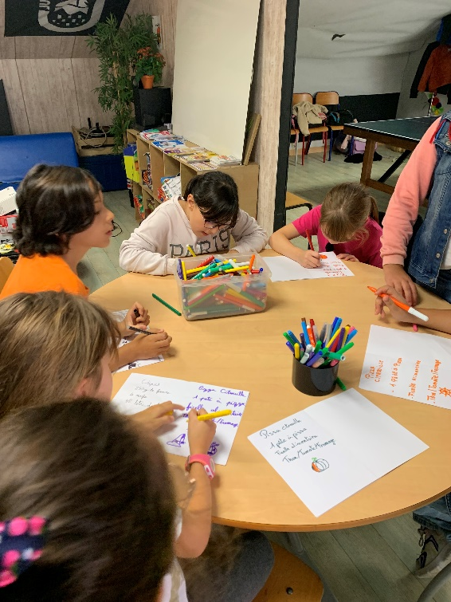
Tout au long de l’année nous mettons nos projets réalisés, des photos….. Sur le site de Saint-Claude.
N’hésitez pas à vous y rendre régulièrement.
https://www.saint-claude.fr/education/les-enfants-lecole/accueils-de-loisirs/

Slide 5
Accueil de Loisirs
du CENTRE
12, Rue des Écoles
39200 SAINT-CLAUDE
 03.84.45.18.32/ 06,07,98,03,65
al.centre@mairie-saint-claude.fr
Horaires d’ouverture :
Accueil du matin : 7h à 8h30
Restaurant scolaire : 11h30 à 13h30
Accueil du soir : 16h30 à 18h30
Les Lundis, Mardis, Jeudis et Vendredis pendant la période scolaire
Equipe d’animation :
Voichot Edwige (Directrice de l’Accueil de Loisirs)
Paea Coralie
Decloux Angélique
Pascoa Fernanda
Grellier Cédrix
Bensaadi Khalie
Personnel technique
Fatma Han
Vous pouvez rencontrer l’équipe d’animation du centre de loisirs
pendant les heures d’ouverture
pour tout renseignements (fonctionnement, inscription, tarifs…)

Slide 6


Slide 7
